Slide 1


https://nodejs.org
Node.js分享
肖波
2016-04-29

Slide 2





1
Node.js平台介绍
2
Node.js核心模块
3
Node.js进行Web开发
4
Node.js进阶
5
Q&A

Slide 3
Node.js平台介绍（一）：定义
A platform built on Chrome's JavaScript runtime for easily building fast, scalable network applications. Node.js uses an event-driven, non-blocking I/O model that makes it lightweight and efficient, perfect for data-intensive real-time applications that run across distributed devices.

Slide 4
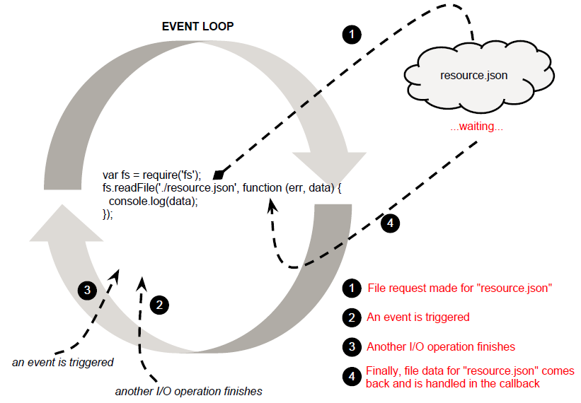
Node.js平台介绍（二）：事件驱动+异步I/O

Slide 5
Node.js平台介绍（三）：底层结构
Application
Node.js
Bindings
(Node API)
LIBUV(Asynchronous I/O)
JavaScript
Event queue
Worker threads
Blocking
operation
OS Operations
V8
(JavaScript Engine)
Event Loop
Execute
callback

Slide 6
Node.js平台介绍（四）： Node.js适合干什么
高并发I/O密集型工作
TCP/UDP/Web Socket套接字应用
命令行工具、交互式终端程序
带有图形界面的本地应用
客户端JavaScript编译器

Slide 7
1
Node.js平台介绍
2
Node.js核心模块
3
Node.js进行Web开发
4
Node.js进阶
5
Q&A

Slide 8

Node.js核心模块（一）： 模块定义与引用
模块可以是一个单独的js文件，也可以是一个文件夹。通过exports对象创建和导出模块，任意数据类型或对象均可以作为模块导出，如：string，object和function
PPT模板下载：www.1ppt.com/moban/ 行业PPT模板：www.1ppt.com/hangye/
节日PPT模板：www.1ppt.com/jieri/ PPT素材下载：www.1ppt.com/sucai/
PPT背景图片：www.1ppt.com/beijing/ PPT图表下载：www.1ppt.com/tubiao/
优秀PPT下载：www.1ppt.com/xiazai/ PPT教程： www.1ppt.com/powerpoint/
Word教程： www.1ppt.com/word/ Excel教程：www.1ppt.com/excel/
资料下载：www.1ppt.com/ziliao/ PPT课件下载：www.1ppt.com/kejian/
范文下载：www.1ppt.com/fanwen/ 试卷下载：www.1ppt.com/shiti/
教案下载：www.1ppt.com/jiaoan/

Slide 9
Node.js核心模块（一）： 模块定义与引用
currency.js
test-currency.js
var canadianDollar = 0.91;
function roundTwoDecimals(amount) {
return Math.round(amount * 100) / 100;
}
exports.canadianToUS = function(canadian) {
return roundTwoDecimals(canadian * canadianDollar);
}
exports.USToCanadian = function(us) {
return roundTwoDecimals(us / canadianDollar);
}
var currency = require('./currency');
console.log('50 Canadian dollars equals this amount of US dollars:');
console.log(currency.canadianToUS(50));
console.log('30 US dollars equals this amount of Canadian dollars:');
console.log(currency.USToCanadian(30));
PPT模板下载：www.1ppt.com/moban/ 行业PPT模板：www.1ppt.com/hangye/
节日PPT模板：www.1ppt.com/jieri/ PPT素材下载：www.1ppt.com/sucai/
PPT背景图片：www.1ppt.com/beijing/ PPT图表下载：www.1ppt.com/tubiao/
优秀PPT下载：www.1ppt.com/xiazai/ PPT教程： www.1ppt.com/powerpoint/
Word教程： www.1ppt.com/word/ Excel教程：www.1ppt.com/excel/
资料下载：www.1ppt.com/ziliao/ PPT课件下载：www.1ppt.com/kejian/
范文下载：www.1ppt.com/fanwen/ 试卷下载：www.1ppt.com/shiti/
教案下载：www.1ppt.com/jiaoan/

Slide 10
Node.js核心模块（一）： 模块重用
Module directory
found
PPT模板下载：www.1ppt.com/moban/ 行业PPT模板：www.1ppt.com/hangye/
节日PPT模板：www.1ppt.com/jieri/ PPT素材下载：www.1ppt.com/sucai/
PPT背景图片：www.1ppt.com/beijing/ PPT图表下载：www.1ppt.com/tubiao/
优秀PPT下载：www.1ppt.com/xiazai/ PPT教程： www.1ppt.com/powerpoint/
Word教程： www.1ppt.com/word/ Excel教程：www.1ppt.com/excel/
资料下载：www.1ppt.com/ziliao/ PPT课件下载：www.1ppt.com/kejian/
范文下载：www.1ppt.com/fanwen/ 试卷下载：www.1ppt.com/shiti/
教案下载：www.1ppt.com/jiaoan/
Yes
package.json contains a “main” element?
Yes
No
Contains package.json file?
File named by “main” element exist?
No
No
Yes
Does file named “index.js” exist?
No
File named by “main” element defines module
Throw exception
Yes
File “index.js” defines module

Slide 11
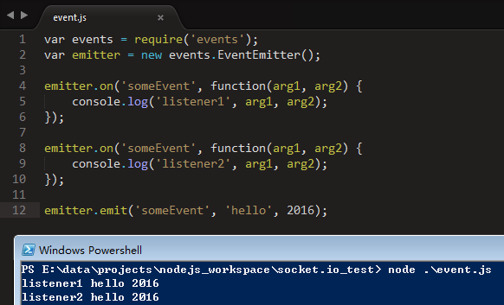
Node.js核心模块（二）： 事件驱动Events
Events是Node.js事件编程基石，是Node.js最重要的模块。Events模块只有一个对象：events.EventEmitter，是事件发射和事件监听的封装。
PPT模板下载：www.1ppt.com/moban/ 行业PPT模板：www.1ppt.com/hangye/
节日PPT模板：www.1ppt.com/jieri/ PPT素材下载：www.1ppt.com/sucai/
PPT背景图片：www.1ppt.com/beijing/ PPT图表下载：www.1ppt.com/tubiao/
优秀PPT下载：www.1ppt.com/xiazai/ PPT教程： www.1ppt.com/powerpoint/
Word教程： www.1ppt.com/word/ Excel教程：www.1ppt.com/excel/
资料下载：www.1ppt.com/ziliao/ PPT课件下载：www.1ppt.com/kejian/
范文下载：www.1ppt.com/fanwen/ 试卷下载：www.1ppt.com/shiti/
教案下载：www.1ppt.com/jiaoan/

Slide 12
Node.js核心模块（三）： fs模块
fs.exists(path, callback)
fs.mkdir(path[, mode], callback)
fs.rmdir(path, callback)
fs.writeFile(file, data[, options], callback)
fs.readFile(file[, options], callback)
fs.rename(oldPath, newPath, callback)
fs.createReadStream(path[, options])
fs.createWriteStream(path[, options])
fs.watch(filename[, options][, listener])
PPT模板下载：www.1ppt.com/moban/ 行业PPT模板：www.1ppt.com/hangye/
节日PPT模板：www.1ppt.com/jieri/ PPT素材下载：www.1ppt.com/sucai/
PPT背景图片：www.1ppt.com/beijing/ PPT图表下载：www.1ppt.com/tubiao/
优秀PPT下载：www.1ppt.com/xiazai/ PPT教程： www.1ppt.com/powerpoint/
Word教程： www.1ppt.com/word/ Excel教程：www.1ppt.com/excel/
资料下载：www.1ppt.com/ziliao/ PPT课件下载：www.1ppt.com/kejian/
范文下载：www.1ppt.com/fanwen/ 试卷下载：www.1ppt.com/shiti/
教案下载：www.1ppt.com/jiaoan/

Slide 13
Node.js核心模块（四）： http模块
var http = require('http');
var server = http.createServer(function(req, res) {
res.write('hello, world');
res.end();
});
server.listen(8080, '127.0.0.1', function() {
console.log('server started at 8080 port.');
});
PPT模板下载：www.1ppt.com/moban/ 行业PPT模板：www.1ppt.com/hangye/
节日PPT模板：www.1ppt.com/jieri/ PPT素材下载：www.1ppt.com/sucai/
PPT背景图片：www.1ppt.com/beijing/ PPT图表下载：www.1ppt.com/tubiao/
优秀PPT下载：www.1ppt.com/xiazai/ PPT教程： www.1ppt.com/powerpoint/
Word教程： www.1ppt.com/word/ Excel教程：www.1ppt.com/excel/
资料下载：www.1ppt.com/ziliao/ PPT课件下载：www.1ppt.com/kejian/
范文下载：www.1ppt.com/fanwen/ 试卷下载：www.1ppt.com/shiti/
教案下载：www.1ppt.com/jiaoan/

Slide 14
Node.js核心模块（五）： child_process模块
child_process.exec(command[, options][, callback])
child_process.spawn(command[, args][, options])
child_process.fork(modulePath[, args][, options])
PPT模板下载：www.1ppt.com/moban/ 行业PPT模板：www.1ppt.com/hangye/
节日PPT模板：www.1ppt.com/jieri/ PPT素材下载：www.1ppt.com/sucai/
PPT背景图片：www.1ppt.com/beijing/ PPT图表下载：www.1ppt.com/tubiao/
优秀PPT下载：www.1ppt.com/xiazai/ PPT教程： www.1ppt.com/powerpoint/
Word教程： www.1ppt.com/word/ Excel教程：www.1ppt.com/excel/
资料下载：www.1ppt.com/ziliao/ PPT课件下载：www.1ppt.com/kejian/
范文下载：www.1ppt.com/fanwen/ 试卷下载：www.1ppt.com/shiti/
教案下载：www.1ppt.com/jiaoan/

Slide 15
1
Node.js平台介绍
2
Node.js核心模块
3
Node.js进行Web开发
4
Node.js进阶
5
Q&A

Slide 16
Node.js进行Web开发（一）： Connect开发Web应用
安装：npm install connect
使用：在Connect中，中间件就是一个简单的函数默认接收三个参数: 一个request对象, 一个response对象, 和一个next回调函数, 该回调函数用于告诉connect当前中间件执行完毕，并开始执行下一个中间件。
示例
PPT模板下载：www.1ppt.com/moban/ 行业PPT模板：www.1ppt.com/hangye/
节日PPT模板：www.1ppt.com/jieri/ PPT素材下载：www.1ppt.com/sucai/
PPT背景图片：www.1ppt.com/beijing/ PPT图表下载：www.1ppt.com/tubiao/
优秀PPT下载：www.1ppt.com/xiazai/ PPT教程： www.1ppt.com/powerpoint/
Word教程： www.1ppt.com/word/ Excel教程：www.1ppt.com/excel/
资料下载：www.1ppt.com/ziliao/ PPT课件下载：www.1ppt.com/kejian/
范文下载：www.1ppt.com/fanwen/ 试卷下载：www.1ppt.com/shiti/
教案下载：www.1ppt.com/jiaoan/

Slide 17
Node.js进行Web开发（二）： Express开发Web应用
安装：npm install express
Web应用：Express 是一个基于 Node.js 平台的极简、灵活的 web 应用开发框架，它提供一系列强大的特性，帮助你创建各种 web和移动设备应用。
API：丰富的 HTTP 快捷方法和任意排列组合的 Connect 中间件，让你创建健壮、友好的API变得既快速又简单。
性能：Express 不对 Node.js 已有的特性进行二次抽象，我们只是在它之上扩展了 Web 应用所需的基本功能。
PPT模板下载：www.1ppt.com/moban/ 行业PPT模板：www.1ppt.com/hangye/
节日PPT模板：www.1ppt.com/jieri/ PPT素材下载：www.1ppt.com/sucai/
PPT背景图片：www.1ppt.com/beijing/ PPT图表下载：www.1ppt.com/tubiao/
优秀PPT下载：www.1ppt.com/xiazai/ PPT教程： www.1ppt.com/powerpoint/
Word教程： www.1ppt.com/word/ Excel教程：www.1ppt.com/excel/
资料下载：www.1ppt.com/ziliao/ PPT课件下载：www.1ppt.com/kejian/
范文下载：www.1ppt.com/fanwen/ 试卷下载：www.1ppt.com/shiti/
教案下载：www.1ppt.com/jiaoan/

Slide 18
Node.js进行Web开发（三）： Socket.io开发实时消息应用
安装：npm install socket.io
简介：Socket.IO是一个完全由JavaScript实现、基于Node.js、支持WebSocket的协议用于实时通信、跨平台的开源框架，它包括了客户端的JavaScript和服务器端的Node.js。Socket.IO设计的目标是构建能够在不同浏览器和移动设备上良好运行的实时应用，如实时分析系统、二进制流数据处理应用、在线聊天室等。目前，Socket.IO已经支持主流PC浏览器(如IE、Safari、Chrome、Firefox、Opera等)和移动平台上的浏览器（iOS平台下的Safari、Android平台下的基于Webkit的浏览器等）。
PPT模板下载：www.1ppt.com/moban/ 行业PPT模板：www.1ppt.com/hangye/
节日PPT模板：www.1ppt.com/jieri/ PPT素材下载：www.1ppt.com/sucai/
PPT背景图片：www.1ppt.com/beijing/ PPT图表下载：www.1ppt.com/tubiao/
优秀PPT下载：www.1ppt.com/xiazai/ PPT教程： www.1ppt.com/powerpoint/
Word教程： www.1ppt.com/word/ Excel教程：www.1ppt.com/excel/
资料下载：www.1ppt.com/ziliao/ PPT课件下载：www.1ppt.com/kejian/
范文下载：www.1ppt.com/fanwen/ 试卷下载：www.1ppt.com/shiti/
教案下载：www.1ppt.com/jiaoan/

Slide 19
1
Node.js平台介绍
2
Node.js核心模块
3
Node.js进行Web开发
4
Node.js进阶
5
Q&A

Slide 20
Node.js进阶（一）： 异步任务串行化
安装：npm install nimble
简介：串行化异步任务采用回调方式使得代码可读性降低，通过nimble模块可以避免嵌套回调，nimble可以处理如下异步任务场景。
PPT模板下载：www.1ppt.com/moban/ 行业PPT模板：www.1ppt.com/hangye/
节日PPT模板：www.1ppt.com/jieri/ PPT素材下载：www.1ppt.com/sucai/
PPT背景图片：www.1ppt.com/beijing/ PPT图表下载：www.1ppt.com/tubiao/
优秀PPT下载：www.1ppt.com/xiazai/ PPT教程： www.1ppt.com/powerpoint/
Word教程： www.1ppt.com/word/ Excel教程：www.1ppt.com/excel/
资料下载：www.1ppt.com/ziliao/ PPT课件下载：www.1ppt.com/kejian/
范文下载：www.1ppt.com/fanwen/ 试卷下载：www.1ppt.com/shiti/
教案下载：www.1ppt.com/jiaoan/
Serial execution
Parallel execution
Start
Start
Task1
Task1
Task1
Task1
Task2
Task3
Continue when task 3
complete
Continue when task 3
complete

Slide 21
Node.js进阶（二）： Node.js访问MySQL,Redis,MongoDB
安装：npm install mysql
npm install redis
npm install mongodb
示例：
PPT模板下载：www.1ppt.com/moban/ 行业PPT模板：www.1ppt.com/hangye/
节日PPT模板：www.1ppt.com/jieri/ PPT素材下载：www.1ppt.com/sucai/
PPT背景图片：www.1ppt.com/beijing/ PPT图表下载：www.1ppt.com/tubiao/
优秀PPT下载：www.1ppt.com/xiazai/ PPT教程： www.1ppt.com/powerpoint/
Word教程： www.1ppt.com/word/ Excel教程：www.1ppt.com/excel/
资料下载：www.1ppt.com/ziliao/ PPT课件下载：www.1ppt.com/kejian/
范文下载：www.1ppt.com/fanwen/ 试卷下载：www.1ppt.com/shiti/
教案下载：www.1ppt.com/jiaoan/

Slide 22
Node.js进阶（三）： 单元测试
Unit Testing
Acceptance testing
PPT模板下载：www.1ppt.com/moban/ 行业PPT模板：www.1ppt.com/hangye/
节日PPT模板：www.1ppt.com/jieri/ PPT素材下载：www.1ppt.com/sucai/
PPT背景图片：www.1ppt.com/beijing/ PPT图表下载：www.1ppt.com/tubiao/
优秀PPT下载：www.1ppt.com/xiazai/ PPT教程： www.1ppt.com/powerpoint/
Word教程： www.1ppt.com/word/ Excel教程：www.1ppt.com/excel/
资料下载：www.1ppt.com/ziliao/ PPT课件下载：www.1ppt.com/kejian/
范文下载：www.1ppt.com/fanwen/ 试卷下载：www.1ppt.com/shiti/
教案下载：www.1ppt.com/jiaoan/
Tobi
Soda
TDD
BDD
Mocha
nodeunit
assert module
Mocha
Vows
Should.js

Slide 23
Node.js进阶（四）： nodejs开发调试
全局安装：npm install -g node-inspector
启动调试：node --debug-brk xxx.js //行首插入断点
node-inspector //启动web inspector
PPT模板下载：www.1ppt.com/moban/ 行业PPT模板：www.1ppt.com/hangye/
节日PPT模板：www.1ppt.com/jieri/ PPT素材下载：www.1ppt.com/sucai/
PPT背景图片：www.1ppt.com/beijing/ PPT图表下载：www.1ppt.com/tubiao/
优秀PPT下载：www.1ppt.com/xiazai/ PPT教程： www.1ppt.com/powerpoint/
Word教程： www.1ppt.com/word/ Excel教程：www.1ppt.com/excel/
资料下载：www.1ppt.com/ziliao/ PPT课件下载：www.1ppt.com/kejian/
范文下载：www.1ppt.com/fanwen/ 试卷下载：www.1ppt.com/shiti/
教案下载：www.1ppt.com/jiaoan/

Slide 24
Node.js进阶（五）： TCP/IP编程
Buffer
Socket Server
Socket Client
PPT模板下载：www.1ppt.com/moban/ 行业PPT模板：www.1ppt.com/hangye/
节日PPT模板：www.1ppt.com/jieri/ PPT素材下载：www.1ppt.com/sucai/
PPT背景图片：www.1ppt.com/beijing/ PPT图表下载：www.1ppt.com/tubiao/
优秀PPT下载：www.1ppt.com/xiazai/ PPT教程： www.1ppt.com/powerpoint/
Word教程： www.1ppt.com/word/ Excel教程：www.1ppt.com/excel/
资料下载：www.1ppt.com/ziliao/ PPT课件下载：www.1ppt.com/kejian/
范文下载：www.1ppt.com/fanwen/ 试卷下载：www.1ppt.com/shiti/
教案下载：www.1ppt.com/jiaoan/

Slide 25

Node.js进阶（六）： 基于流的自动化构建工具 - Gulp
易于使用
通过代码优于配置的策略，Gulp 让简单的任务简单，复杂的任务可管理。
构建快速
利用 Node.js 流的威力，你可以快速构建项目并减少频繁的 IO 操作。
PPT模板下载：www.1ppt.com/moban/ 行业PPT模板：www.1ppt.com/hangye/
节日PPT模板：www.1ppt.com/jieri/ PPT素材下载：www.1ppt.com/sucai/
PPT背景图片：www.1ppt.com/beijing/ PPT图表下载：www.1ppt.com/tubiao/
优秀PPT下载：www.1ppt.com/xiazai/ PPT教程： www.1ppt.com/powerpoint/
Word教程： www.1ppt.com/word/ Excel教程：www.1ppt.com/excel/
资料下载：www.1ppt.com/ziliao/ PPT课件下载：www.1ppt.com/kejian/
范文下载：www.1ppt.com/fanwen/ 试卷下载：www.1ppt.com/shiti/
教案下载：www.1ppt.com/jiaoan/
插件高质
Gulp 严格的插件指南确保插件如你期望的那样简洁高质得工作。
易于学习
通过最少的 API，掌握 Gulp 毫不费力，构建工作尽在掌握：如同一系列流管道。

Slide 26
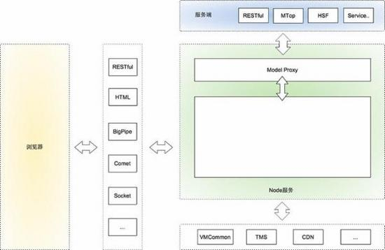
Node.js进阶（七）： Nodejs前端架构
PPT模板下载：www.1ppt.com/moban/ 行业PPT模板：www.1ppt.com/hangye/
节日PPT模板：www.1ppt.com/jieri/ PPT素材下载：www.1ppt.com/sucai/
PPT背景图片：www.1ppt.com/beijing/ PPT图表下载：www.1ppt.com/tubiao/
优秀PPT下载：www.1ppt.com/xiazai/ PPT教程： www.1ppt.com/powerpoint/
Word教程： www.1ppt.com/word/ Excel教程：www.1ppt.com/excel/
资料下载：www.1ppt.com/ziliao/ PPT课件下载：www.1ppt.com/kejian/
范文下载：www.1ppt.com/fanwen/ 试卷下载：www.1ppt.com/shiti/
教案下载：www.1ppt.com/jiaoan/
淘宝基于Node的前后端分离分层

Slide 27
Node.js进阶（七）： Nodejs前端架构
Storage
CDN
Database
PPT模板下载：www.1ppt.com/moban/ 行业PPT模板：www.1ppt.com/hangye/
节日PPT模板：www.1ppt.com/jieri/ PPT素材下载：www.1ppt.com/sucai/
PPT背景图片：www.1ppt.com/beijing/ PPT图表下载：www.1ppt.com/tubiao/
优秀PPT下载：www.1ppt.com/xiazai/ PPT教程： www.1ppt.com/powerpoint/
Word教程： www.1ppt.com/word/ Excel教程：www.1ppt.com/excel/
资料下载：www.1ppt.com/ziliao/ PPT课件下载：www.1ppt.com/kejian/
范文下载：www.1ppt.com/fanwen/ 试卷下载：www.1ppt.com/shiti/
教案下载：www.1ppt.com/jiaoan/
Business Server
Browser
Internet
SSO
Nodejs Server
Mobile
Business Server
Search Engine
NoSQL
Redis
. . .
Other Service
External network
Internal network

Slide 28














Slide 29
1
Node.js平台介绍
2
Node.js核心模块
3
Node.js进行Web开发
4
Node.js进阶
5
Q&A

Slide 30

Q&A
PPT模板下载：www.1ppt.com/moban/ 行业PPT模板：www.1ppt.com/hangye/
节日PPT模板：www.1ppt.com/jieri/ PPT素材下载：www.1ppt.com/sucai/
PPT背景图片：www.1ppt.com/beijing/ PPT图表下载：www.1ppt.com/tubiao/
优秀PPT下载：www.1ppt.com/xiazai/ PPT教程： www.1ppt.com/powerpoint/
Word教程： www.1ppt.com/word/ Excel教程：www.1ppt.com/excel/
资料下载：www.1ppt.com/ziliao/ PPT课件下载：www.1ppt.com/kejian/
范文下载：www.1ppt.com/fanwen/ 试卷下载：www.1ppt.com/shiti/
教案下载：www.1ppt.com/jiaoan/

